Slide 1
Организация питания
в муниципальных дошкольных
образовательных учреждениях
города Чебоксары

Slide 2
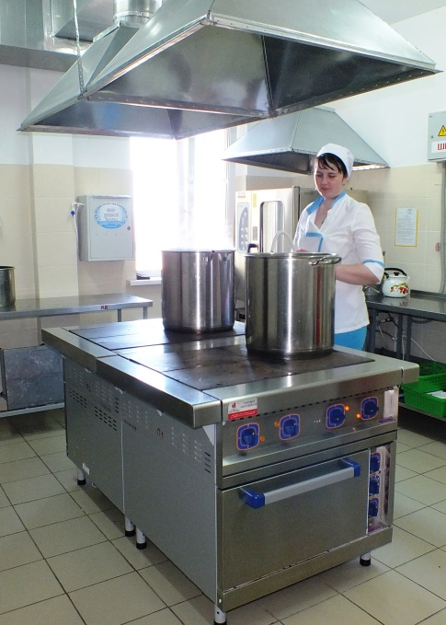
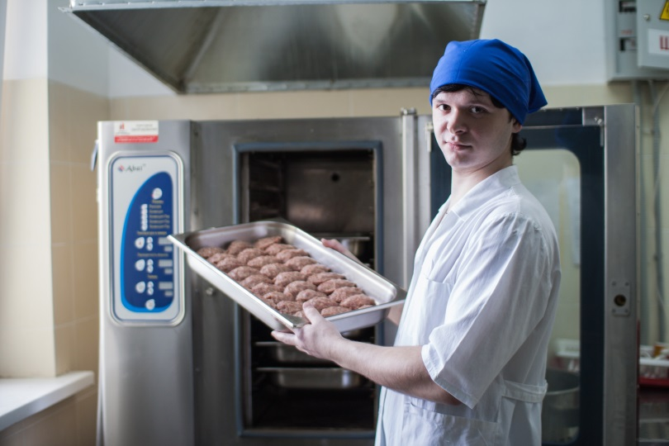
Организация питания воспитанников дошкольных образовательных учреждений полностью возложена
на образовательное учреждение

Slide 3
ОРГАНИЗАЦИЯ ПИТАНИЯ ОСУЩЕСТВЛЯЕТСЯ В СООТВЕТСТВИИ С ДОКУМЕНТАМИ:
Закон Российской Федерации от 7 февраля 1992 № 2300-I «О защите прав потребителей»
Федеральный закон от 30 марта 1999 г. № 52-ФЗ «О санитарно-эпидемиологическом благополучии населения»
Федеральный закон от 2 января 2000 г. № 29-ФЗ «О качестве и безопасности пищевых продуктов»
Федеральный закон от 5 апреля 2013 года №44-ФЗ «О контрактной системе в сфере закупок товаров, работ, услуг для обеспечения государственных и муниципальных нужд»
Санитарно-эпидемиологические правила и нормативы СанПиН 2.4.1.3049-13 «Санитарно-эпидемиологические требования к устройству, содержанию и организации режима работы в дошкольных образовательных организациях» (постановление Главного государственного санитарного врача Российской Федерации от 15 мая 2013 г. № 26)
Технический регламент таможенного союза от 9 декабря 2011 года №880 «О безопасности пищевой продукции»
Более подробно все документы размещены на сайте управления образования http://gov.cap.ru/SiteMap.aspx?gov_id=139&id=1509216

Slide 4
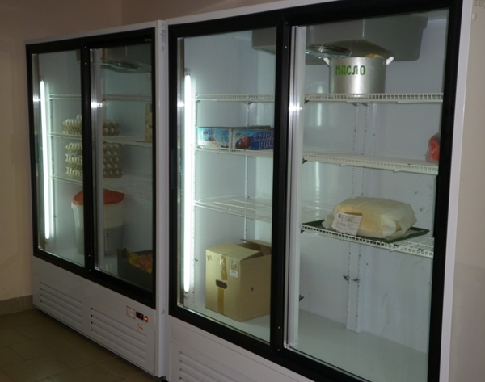
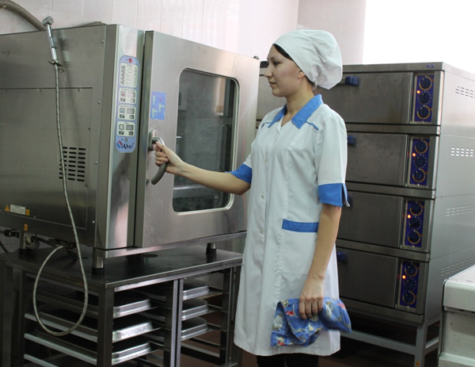
ПИЩА ГОТОВИТСЯ НА ПИЩЕБЛОКЕ, КОТОРЫЙ ОБОРУДОВАН НЕОБХОДИМЫМ ТЕХНОЛОГИЧЕСКИМ И ХОЛОДИЛЬНЫМ ОБОРУДОВАНИЕМ

Slide 5
ПОСТАВКА ПРОДУКТОВ ПИТАНИЯ В ДОУ
Поставка продуктов питания в ДОУ осуществляется на основании Договора между поставщиком и заказчиком.
Всего детские сады города Чебоксары обслуживают более 10 поставщиков:
ООО «Агентство по продовольствию»
ООО «Кулинар»
ООО «АЛЭИК»
ООО «Премиум»
ООО «Компания «АГРА»
ИП Алексеева Н.Ю.
Казенное унитарное предприятие ЧР «Продовольственный фонд ЧР» и др.
Прием продуктов в ДОУ производит ответственное лицо (кладовщик или завхоз) в соответствии с требованиями СанПиН

Slide 6
ПРОЦЕСС ОРГАНИЗАЦИИ ПИТАНИЯ
Образовательные учреждения в 2013 году размещали заказ на приобретение социально-значимых продовольственных товаров путем запроса котировок цен, если цена контракта не превышала 500 тыс. руб., или проводили аукцион в электронной форме
Закупка продуктов питания проводится по рекомендованным ценам, которые пересматриваются ежеквартально и согласовываются с отделом ценовой политики и тарифов администрации города Чебоксары

Slide 7
В ОСНОВУ КАЧЕСТВЕННОГО СБАЛАНСИРОВАННОГО ПИТАНИЯ ЗАЛОЖЕНО ПИТАНИЕ, ОТВЕЧАЮЩЕЕ ВОЗРАСТНЫМ И ФИЗИОЛОГИЧЕСКИМ ПОТРЕБНОСТЯМ ДЕТСКОГО ОРГАНИЗМА. ПИТАНИЕ ОСУЩЕСТВЛЯЕТСЯ НА ОСНОВЕ СУТОЧНОГО НАБОРА ПРОДУКТОВ ПИТАНИЯ ДЕТЕЙ В ДОУ (Г, МЛ, НА 1 РЕБЕНКА/СУТКИ) САНПИН 2.4.1.3049-13
Наименование пищевого продукта или группы пищевых продуктов | Количество продуктов в зависимости от возраста детей
 | в г, мл, брутто |  | в г, мл, нетто
 | 1 - 3 года | 3 - 7 лет | 1 - 3 года | 3 - 7 лет
Молоко и кисломолочные продукты с м.д.ж. не ниже 2,5% | 390 | 450 | 390 | 450
Творог, творожные изделия с м.д.ж. не менее 5% | 30 | 40 | 30 | 40
Сметана с м.д.ж. не более 15% | 9 | 11 | 9 | 11
Сыр твердый | 4,3 | 6,4 | 4 | 6
Мясо (бескостное/на кости) | 55/68 | 60,5/75 | 50 | 55
Птица (куры 1 кат. потр./цыплята- бройлеры 1 кат. потр./индейка 1 кат.потр.) | 23/23/22 | 27/27/26 | 20 | 24
Рыба (филе), в т.ч. филе слабо- или малосоленое | 34 | 39 | 32 | 37
Колбасные изделия | - | 7 | - | 6,9
Яйцо куриное столовое | 0,5 шт. | 0,6 шт. | 20 | 24
Картофель: с 01.09 по 31.10 | 160 | 187 | 120 | 140
с 31.10 по 31.12 | 172 | 200 | 120 | 140
с 31.12 по 28.02 | 185 | 215 | 120 | 140
с 29.02 по 01.09 | 200 | 234 | 120 | 140
Овощи, зелень | 256 | 325 | 205 | 260
Фрукты (плоды) свежие | 108 | 114 | 95 | 100
Фрукты (плоды) сухие | 9 | 11 | 9 | 11
Соки фруктовые (овощные) | 100 | 100 | 100 | 100
Напитки витаминизированные (готовый напиток) | - | 50 | - | 50
Хлеб ржаной (ржано-пшеничный) | 40 | 50 | 40 | 50
Хлеб пшеничный или хлеб зерновой | 60 | 80 | 60 | 80
Крупы (злаки), бобовые | 30 | 43 | 30 | 43
Макаронные изделия | 8 | 12 | 8 | 12
Мука пшеничная хлебопекарная | 25 | 29 | 25 | 29
Масло коровье сладкосливочное | 18 | 21 | 18 | 21
Масло растительное | 9 | 11 | 9 | 11
Кондитерские изделия | 7 | 20 | 7 | 20
Чай, включая фиточай | 0,5 | 0,6 | 0,5 | 0,6
Какао-порошок | 0,5 | 0,6 | 0,5 | 0,6
Кофейный напиток | 1,0 | 1,2 | 1,0 | 1,2
Сахар | 37 | 47 | 37 | 47
Дрожжи хлебопекарные | 0,4 | 0,5 | 0,4 | 0,5
Мука картофельная (крахмал) | 2 | 3 | 2 | 3
Соль пищевая поваренная | 4 | 6 | 4 | 6
Хим. состав (без учета т/о)
Белок, г |  |  | 59 | 73
Жир, г |  |  | 56 | 69
Углеводы, г |  |  | 215 | 275
Энергетическая ценность, ккал |  |  | 1560 | 1963

Slide 8
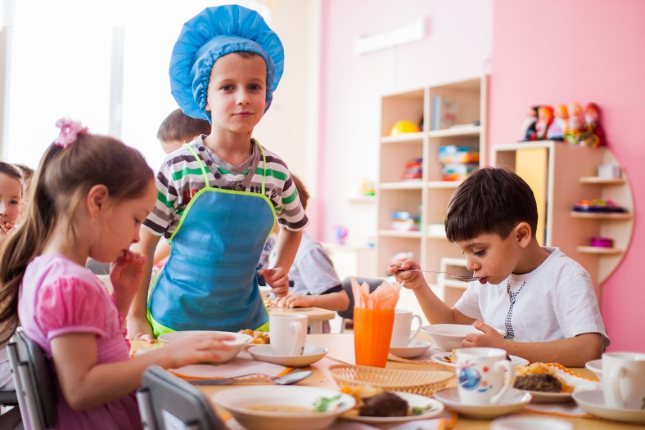
Рекомендуемое распределение калорийности между приемами пищи в % СанПиН 2.4.1.3049-13
Круглосуточное пребывание
Завтрак (20-25%)
Ужин (20-25%)
2 завтрак (5%)
Обед (30-35%)
Полдник (10-15%)
2 ужин (до 5%)
12 часовое
пребывание
Завтрак (20-25%)
2 завтрак (5%)
Обед (30-35%)
Полдник (10-15%)
Ужин (20-25%)

Slide 9
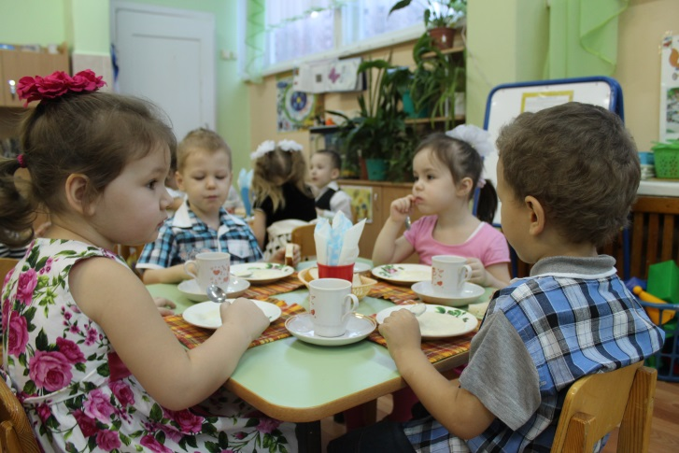
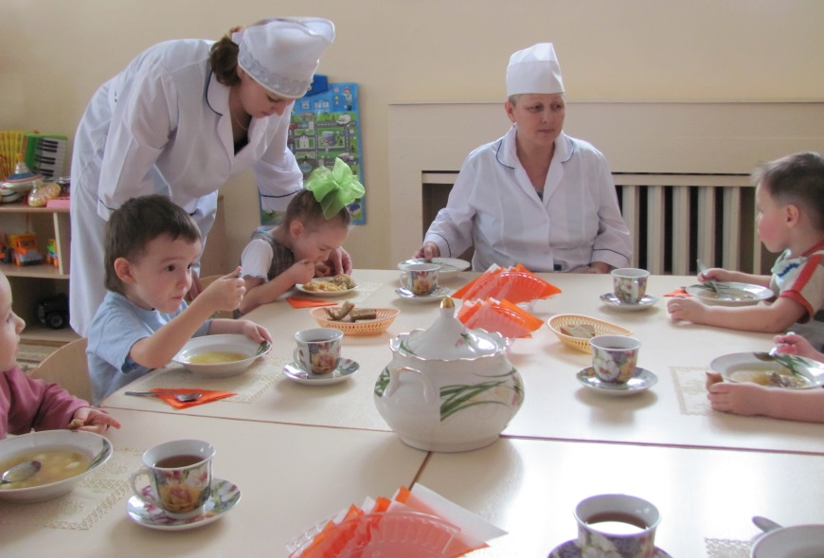
Режим питания детей СанПиН 2.4.1.3049-13
Пребывание 12 часов
8.30-9.00 - завтрак
10.30-11.00 - 2 завтрак
12.00-13.00 - обед
15.30-16.00 - полдник
Пребывание 24 часа
18.30-19.00 – ужин
8.30-9.00 - завтрак
10.30-11.00 - 2 завтрак
12.00-13.00 - обед
15.30-16.00 - полдник
18.30-19.00 – ужин
21.00- 2 ужин

Slide 10
МЕРОПРИЯТИЯ ПО СОВЕРШЕНСТВОВАНИЮ ОРГАНИЗАЦИИ ПИТАНИЯ ВОСПИТАННИКОВ В ДОШКОЛЬНЫХ УЧРЕЖДЕНИЯХ
Разработаны примерные должностные инструкции на лиц, ответственных за входной контроль поступающих продуктов, примерный договор на поставку продуктов питания
Принято Соглашение о взаимодействии между администрацией города и БУ ЧР «Чебоксарская городская станция по борьбе с болезнями животных» Госветслужбы Чувашии

Slide 11
В помощь заведующим на основе суточного набора продуктов рекомендовано примерное 10-дневное меню, с учетом сочетания продуктов, соотношения основных пищевых ингредиентов.
Меню согласовано с Роспотребнадзором.
Каждое учреждение вправе внести свои изменения в предлагаемое меню с учетом таблицы замены продуктов и технологических карт из сборников рецептуры блюд для детского питания.
Даны рекомендации по организации 4-х разового приёма пищи (завтрак, второй завтрак, обед, уплотнённый полдник с включением блюд ужина) при 12-часовом пребывании детей с сохранением суточного набора продуктов и стоимости питания

Slide 12
Проведены семинары для заведующих по обеспечению качества продуктов питания в ДОУ с участием представителей Управления Федеральной службы Роспотребнадзора по Чувашской Республике и БУ ЧР «Чебоксарская городская станция по борьбе с болезнями животных» Госветслужбы Чувашии
Круглые столы с родительской общественностью и учреждениями здравоохранения по теме «Здоровое питание дошкольников в детском саду»

Slide 13
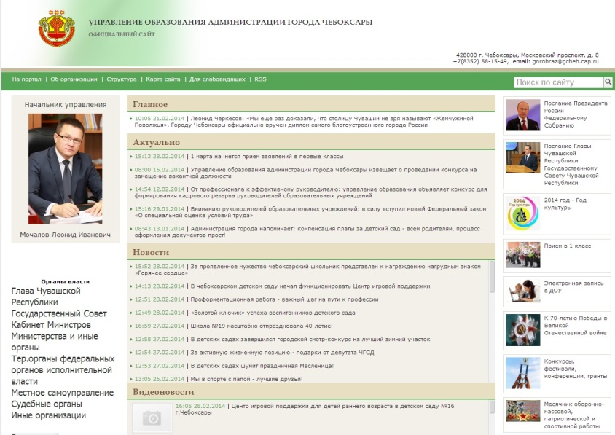
Создан баннер на сайте управления образования администрации города Чебоксары «Организация питания»

Slide 14
С целью изучения и выявления уровня организации качества питания детей ДОУ проведено анкетирование родителей
Родителям были заданы вопросы, обобщенные результаты которых представлены ниже в диаграммах.
«Разнообразно ли питание в детском саду?»
«Устраивает ли вас качество питания в ДОУ?»
Да 78,3%
Нет 9,5%
Затрудняюсь ответить 12,2%
Да 77,2%
Нет 9,4%
Затрудняюсь ответить 13,4%

Slide 15
С целью изучения и выявления уровня организации качества питания детей ДОУ проведено анкетирование родителей
«Предпочитаете ли вы готовить в семье блюда из овощей?»
«Какие продукты должны быть обязательными в питании ребенка?»
Да 79,2%
Нет 14,4%
Затрудняюсь ответить 6,4%
Мясо-
Рыба
Молочные и кисломолочные продукты
Фрукты
Овощи

Slide 16
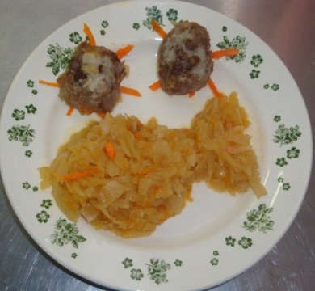
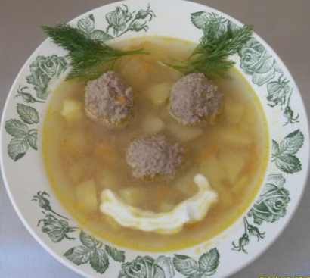
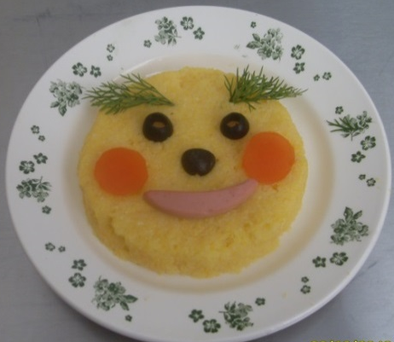
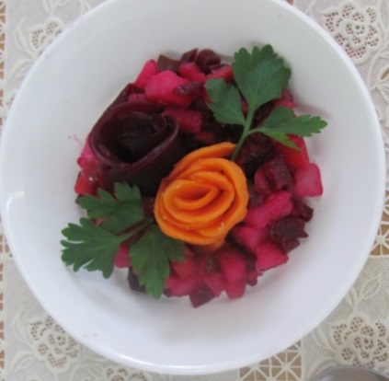
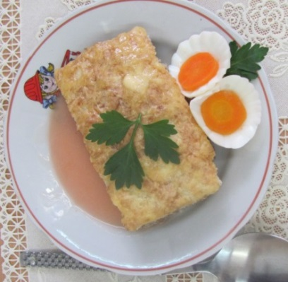
АНАЛИЗ АНКЕТ ПОКАЗАЛ, ЧТО БОЛЬШИНСТВО РОДИТЕЛЕЙ (87%) УДОВЛЕТВОРЕНЫ КАЧЕСТВОМ ПИТАНИЯ В ДЕТСКОМ САДУ

Slide 17
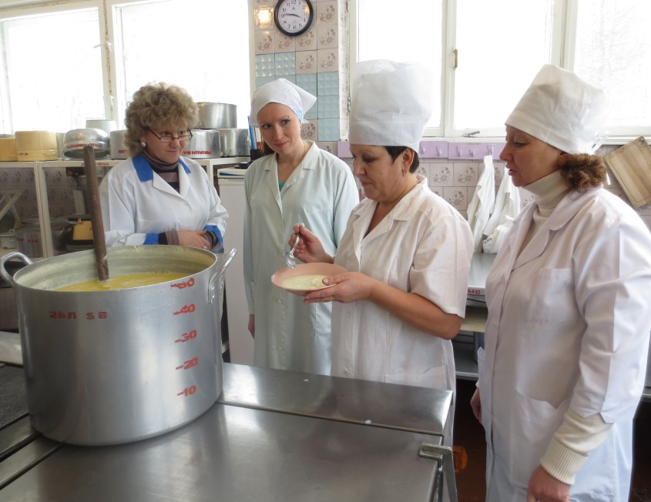
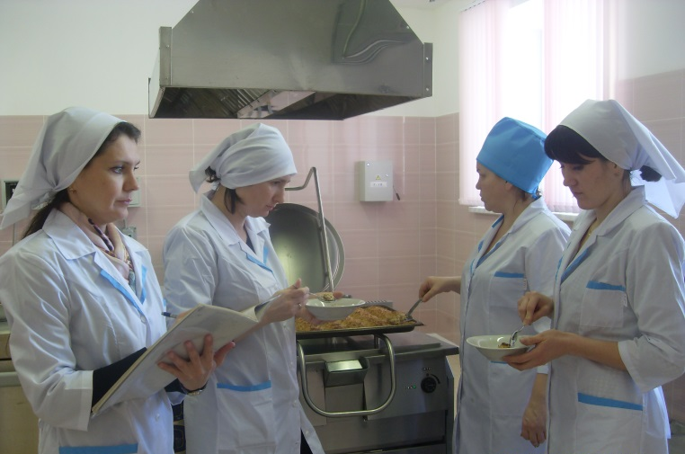
В вопросах организации питания в городе многое сделано, но впереди - много интересной работы всех специалистов и работников детских садов и администрации города, чтобы питание наших детей было качественным, сбалансированным и правильным!
Приказом управления образования администрации города Чебоксары (от 27.12.2013 №1016 ) утвержден
ПЛАН МЕРОПРИЯТИЙ УПРАВЛЕНИЯ ОБРАЗОВАНИЯ АДМИНИСТРАЦИИ ГОРОДА ЧЕБОКСАРЫ ПО КОНТРОЛЮ ЗА ОРГАНИЗАЦИЕЙ ПИТАНИЯ И КАЧЕСТВОМ ПОСТАВЛЯЕМЫХ ПРОДУКТОВ ПИТАНИЯ В ОБРАЗОВАТЕЛЬНЫЕ УЧРЕЖДЕНИЯ
НА 2014 ГОД.

